Slide 1
Туризм в Московской области
Работу выполнила:
Егорченкова Виктория ученица 8а класса
Руководитель: учитель географии Салеева Лариса Юрьевна

Slide 2
Содержание
Туризм. Виды туризма. Оценка природных условий для развития туризма в Московской области.
География туризма Московской области.
Проблемы развития туризма Московской области
Заключение
Список информационных источников

Slide 3
Туризм играет важную роль в жизни человека помогая ему обогащаться, становится лучше как культурно и духовно, так и физически
Гипотеза: Туризм на территории Московской области востребованное направление хозяйства России
Цель: Изучить и проанализировать туристические возможности и востребованность туристических услуг в Московской области
Задачи:
Изучить ведущие направления виды туризма в Московской области
Оценить природные условия для развития туризма в Московской области
Оценить распространение туризма по территории Московской области
Провести опрос школьников с целью востребованности видов туризма в Московской области
Выявить проблемы туризма в Московской области

Slide 4
Туризм — временные выезды (путешествия) людей в другую страну или местность, отличную от места постоянного жительства, на срок от 24 часов до 6 месяцев в течение одного календарного года или с совершением не менее одной ночёвки в развлекательных, оздоровительных, спортивных, гостевых, познавательных, религиозных и иных целях

Slide 5
Формы туризма

Slide 6
Виды туризма в России
Автобусный туризм
Санаторный туризм.
Паломнический
Водный туризм
Культурный туризм
Аграрный туризм

Slide 7
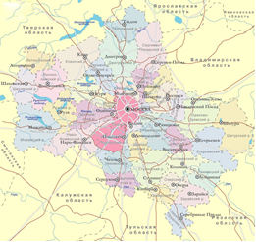
Географическое положение Московской области
Соседство с 7 регионами позволяет Московской области развивать все виды туризма России

Slide 8
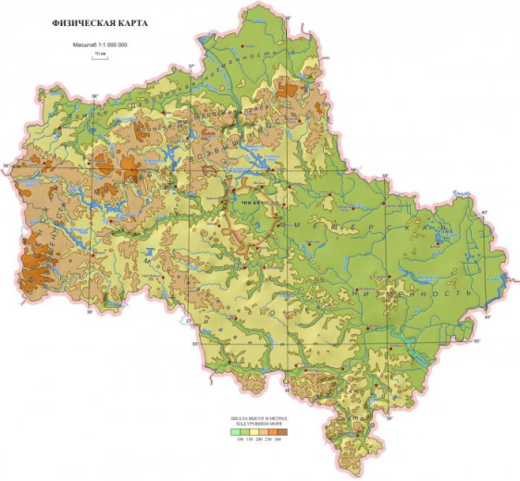
Особенности рельефа Московской области
Равнинная территория позволяет развивать автобусный туризм

Slide 9
Оценка климатических условий Московской области
Время года | Температура | Преобладающий вид туризма на территории Московской области
Зима | от -5°С до -20°С | Лыжный спорт, автобусный туризм
Весна | 10,9°С-11,6°С | Культурный туризм
Лето | 15°С-35°С | Аграрный туризм, водный туризм, санаторный туризм
Осень | 0°С-20 °С | Аграрный туризм, автобусный туризм

Slide 10
Оценка ресурсов рек Московской области
Название реки | Использование в туристических целях
Волга | Речные круизы, ловля рыбы, катание на водных мотоциклах и др.
Ока | Ловля рыбы, поход на байдарках
Москва | Прогулки на теплоходе, ловля рыбы

Slide 11
Оценка растительного покрова Московской области
Характер растительности | Вид туризма | Направление лечения
Хвойные | Санаторный | Дыхательная система
Смешанные леса | Санаторный | Дыхательная система

Slide 12
География туризма Московской области
Паломнический туризм
Автобусный туризм
Культурный туризм
Санаторный туризм
Кемпинговый туризм
Водный туризм
Туристические базы

Slide 13
Результаты анкетирования
В анкетировании приняли участие школьники
6-11 классов, 164 человека

Slide 14
88% любят путешествовать

Slide 15
Водный туризм стоит на первом месте после него идет культурный, автобусный, аграрный, горный и на последнем месте санаторный вид туризма

Slide 16
Большая часть опрошенных не выезжает из-за низких финансовых возможностей и отсутствия вида туризма по душе

Slide 17
В ходе анкетирования Московская область заняла последнее место по популярности отдыха

Slide 18
Выводы исследований
Московская область не является самым популярным местом для туризма и отдыха, хотя большая часть людей участвовавших в опросе любят путешествовать, но предпочитают другие уголки России или выезжают за границу.
____________________________________________________
Самой частой причиной того, что люди не путешествуют, оказались низкие финансовые возможности и отсутствие вида туризма по душе.
____________________________________________________
Самым популярным видом туризма оказался водный туризм, а на 2 втором месте культурный.
_____________________________________________________
Московской области не хватает развитого и доступного для ее жителей и гостей туризма. Таким образом, ранее выдвинутая гипотеза не подтвердилась.

Slide 19
Список информационных источников
https://ru.wikipedia.org/wiki/%D0%A2%D1%83%D1%80%D0%B8%D0%B7%D0%BC
https://www.russiatourism.ru/regions/?fedokr=&freg=216
http://www.geo02.ru/moskovskaja_oblast.html
http://tourlib.net/statti_tourism/sladkih.htm
http://megabook.ru/article/%D0%9C%D0%BE%D1%81%D0%BA%D0%BE%D0%B2%D1%81%D0%BA%D0%B0%D1%8F%20%D0%BE%D0%B1%D0%BB%D0%B0%D1%81%D1%82%D1%8C%20%28%D1%82%D1%83%D1%80%D0%B8%D0%B7%D0%BC%29
http://kudarf.ru/cfo/moskovskaya-oblast/samye-krasivye-usadby.html
http://meridian12.ru/turisticheskie-puteshestviya-na-volge/
http://narkologicheskaya-pomosch.ru/images/pages/map-oblasti.png

